Slide 1




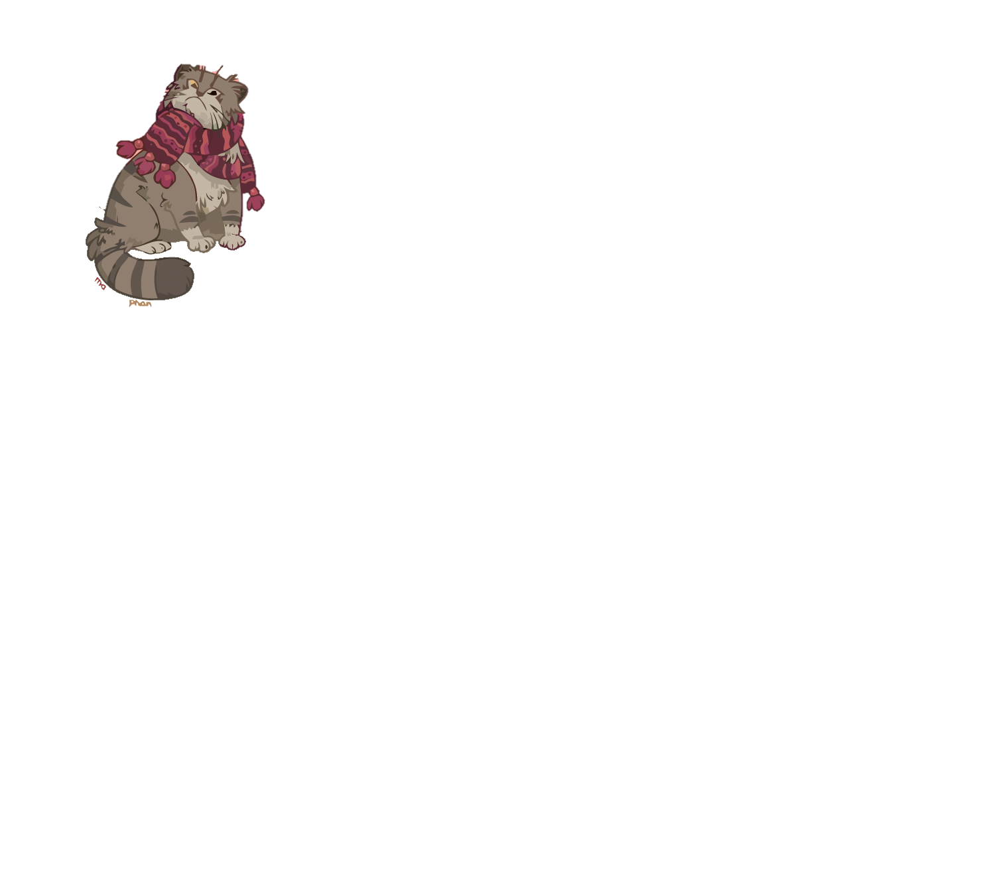


Tập làm văn
Làm biên bản
một vụ việc
(Trang 161)
Thực hiện: EduFive

Slide 2

Biên bản gồm mấy phần? Em hãy nêu nội dung của mỗi phần?
Biên bản
Phần mở đầu:
Phần chính:
Phần kết thúc:
- Quốc hiệu, tiêu ngữ
(hoặc tên tổ chức)
- Tên biên bản
- Thời gian, địa điểm
- Thành phần có mặt
- Nội dung sự việc.
- Tên, chữ kí
của những người
có trách nhiệm.

Slide 3



Mục tiêu
Phân biệt được sự giống nhau và khác nhau về nội dung và cách trình bày giữa biên bản cuộc họp với biên bản vụ việc.
Lập được biên bản về một vụ việc.

Slide 4
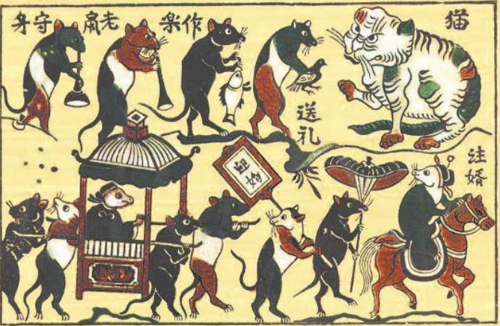
Bài 1: Đọc bài văn sau và trả lời câu hỏi:
Đề bài: Trong bức tranh dân gian Đám cưới chuột có cảnh đàn chuột phải cống nạp mèo một con chim và một con cá để đám cưới đi trót lọt. Em hãy tưởng tượng vụ ăn hối lộ của mèo bị vỡ lở và lập biên bản về vụ việc đó.

Slide 5
VƯƠNG QUỐC XANH
BIÊN BẢN VỀ VIỆC MÈO VẰN ĂN HỐI LỘ CỦA NHÀ CHUỘT
Hôm nay, ngày Tí tháng Tí năm Tí, tại trụ sở Tổ Thanh tra Vườn thú, chúng tôi gồm những người có tên sau đây lập biên bản về việc Mèo Vằn ăn hối lộ của gia đình Chuột Đồng:
- Đại diện Tổ Thanh tra: Trâu Gộc, Vịt Còi.
Đương sự: Mèo Vằn, Chuột Xám.
Nhân chứng: Ruồi Bếp, Mèo Giúp Việc.
Sau đây là lời khai của các nhân chứng và đương sự:

Slide 6



Lời khai của Ruồi Bếp.
Chủ nhật tuần trước, họ hàng nhà Chuột tổ chức đám cưới cho hai cô chú Chuột. Cô Chuột là con ông Chuột Cống, còn chú Chuột là con ông Chuột Đồng. Vì không muốn đám cưới bị ông Mèo phá quấy nên họ nhà Chuột có mang một con chim và một con cá đến biếu ông Mèo. Tôi biết được như vậy là vì tôi đậu trong giỏ cá từ ngoài đồng đến tận chỗ ông Mèo làm việc.
2. Lời khai của Mèo Giúp Việc.
Trưa chủ nhật, tôi đến văn phòng, thấy cửa đóng. Tôi nghé mắt nhòm vào thì thấy bọn Chuột dâng cho ông Mèo một con cá và một con chim.

Slide 7
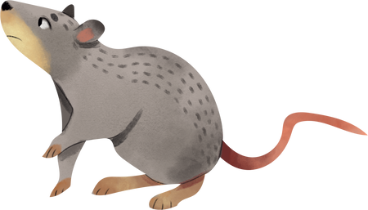
3. Lời tự nhận của ông trưởng họ Chuột.
Sáng chủ nhật, ông Mèo đến dọa chúng tôi: “Nếu không có đồ cống lễ thì đám cưới không xong đâu!” Tôi liền sai bọn Chuột con đi kiếm một con chim và một con cá đem đến. Chúng tôi muốn đám cưới trót lọt. Nay tôi xin nhận lỗi và xin hứa không bao giờ tái phạm.
4. Lời tự nhận của Mèo Vằn.
Khoảng giờ Ngọ trưa chủ nhật, họ nhà Chuột có mang đến phòng làm việc của tôi một con chim và một con cá. Vì thấy những thứ cống nộp ngon quá nên tôi đã nhận. Nhận xong, tôi đưa họ về bằng cửa sau. Tôi hết sức ân hận về việc làm của mình.

Slide 8


Biên bản lập xong vào giờ Mão, ngày Tí tháng Tí năm Tí, tại trụ sở Tổ Thanh tra.
Trân trọng đề nghị Ban Huấn luyện động vật xem xét và có biện pháp giáo dục để các con vật được ngoan hơn.
Đại diện Tổ Thanh tra kí Nhân chứng kí Đương sự kí
Trâu Vịt Ruồi mèo Chuột Mèo
Trâu Gộc Vịt Còi Ruồi Bếp Mèo Giúp Việc Chuột Xám Mèo Vằn

Slide 9
Hãy cho biết nội dung của Biên bản một vụ việc gồm những gì?

Slide 10
VƯƠNG QUỐC XANH
BIÊN BẢN VỀ VIỆC MÈO VẰN
ĂN HỐI LỘ CỦA NHÀ CHUỘT
Hôm nay, ngày Tí, tháng Tí, năm Tí, tại trụ sở Tổ Thanh tra Vườn thú,chúng tôi gồm những người có tên sau đây lập biên bản về việc Mèo Vằn ăn hối lộ của gia đình Chuột Đồng:
- Đại diện Tổ Thanh tra: Trâu Gộc, Vịt Còi.
- Đương sự: Mèo Vằn, Chuột Xám.
- Nhân chứng: Ruồi Bếp, Mèo Giúp Việc.
I. Mở đầu:
Quốc hiệu và tiêu ngữ.
Tên biên bản.
II. Nội dung :
- Ngày, tháng, năm, địa điểm lập biên bản
Những người lập biên bản.
Lời khai của nhân chứng và đương sự
Nêu cách giải quyết vấn đề.
Sau đây là lời khai của các nhân chứng và đương sự:
Lời khai của Ruồi Bếp ….
Lời khai của Mèo Giúp Việc …
Lời tự nhận của ông trưởng họ Chuột …
Lời tự nhận của Mèo Vằn….
Trân trọng đề nghị Ban huấn luyện động vật xem xét và có biện pháp giáo dục...
Nhân chứng kí
Đương sự kí
III. Kết thúc:
- Các thành viên có mặt kí tên vào biên bản.
Đại diện
Tổ thanh tra kí

Slide 11

Biên bản cuộc họp và biên bản một vụ việc có gì giống và khác nhau

Slide 12
LĐ Trường ………………..
Chi đội lớp …..
Đội TNTP Hồ Chí Minh
VƯƠNG QUỐC XANH
BIÊN BẢN VỀ VIỆC MÈO VẰN
ĂN HỐI LỘ CỦA NHÀ CHUỘT
Hôm nay, ngày Tí, tháng Tí, năm Tí, tại trụ sở Tổ Thanh tra Vườn thú, chúng tôi gồm những người có tên sau đây lập biên bản về việc Mèo Vằn ăn hối lộ của gia đình Chuột Đồng:
- Đại diện Tổ Thanh tra: Trâu Gộc, Vịt Còi.
- Đương sự: Mèo Vằn, Chuột Xám.
- Nhân chứng: Ruồi bếp, Mèo Giúp Việc.
BIÊN BẢN ĐẠI HỘI CHI ĐỘI
I. Thời gian địa điểm:
II. Thành phần tham dự:
III. Đoàn chủ tịch, ban thư kí:
IV. Nội dung đại hội:
1. Chi đội trưởng báo cáo: ….
2. Thảo luận báo cáo của chi đội trưởng: …
3. Bầu ban chỉ huy mới: ….
4. Cô chủ nhiệm lớp phát biểu
ý kiến: ….
Sau đây là lời khai của các nhân chứng và đương sự:
Lời khai của Ruồi Bếp ….
Lời khai của Mèo Giúp Việc …
Lời tự nhận của ông trưởng họ Chuột …
Lời tự nhận của Mèo Vằn …
Đại diện
Tổ thanh tra kí
Nhân chứng kí
Đương sự kí
TM.Ban thư kí
TM.Đoàn chủ tịch

Slide 13
Biên bản cuộc họp và biên bản một vụ việc giống và khác nhau:
GIỐNG NHAU
KHÁC NHAU
Ghi lại biên bản để làm chứng.
- Phần mở đầu: có quốc hiệu, tiêu ngữ, tên biên bản.
- Phần nội dung:
+ Thời gian, địa điểm, thành phần có mặt.
+ Diễn biến sự việc.
- Phần kết: ghi tên, chữ kí của người có trách nhiệm.
Nội dung của biên bản cuộc họp có báo cáo, phát biểu,…
Nội dung của biên bản một vụ việc có lời khai của những người có mặt.

Slide 14
Nội dung biên bản một vụ việc thường gồm 3 phần:
I. Mở đầu:
  - Quốc hiệu và tiêu ngữ.
  - Tên biên bản.
II. Nội dung:
- Ngày tháng, địa điểm lập biên bản
- Những người lập biên bản
  - Tường trình sự việc, lời khai của những người liên quan.
  -Nêu cách giải quyết vấn đề.
III. Kết thúc:
- Các thành viên có mặt kí tên vào biên bản.

Slide 15
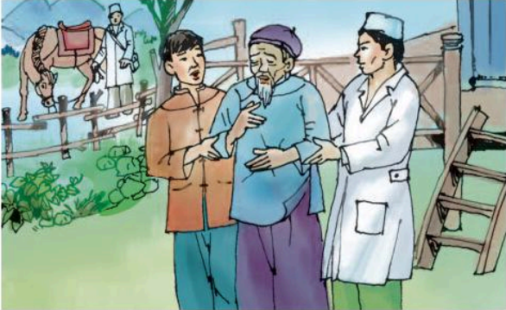
Giả sử em là bác sĩ trực phiên cụ Ún trốn viện (bài Thầy cúng đi bệnh viện). Dựa theo mẫu biên bản vừa đọc ở bài tập 1, em hãy lập biên bản về việc này.
Bài 2

Slide 16
Gợi ý
        Biên bản cần phản ánh đầy đủ sự việc và trình bày theo đúng thể thức, cụ thể như sau:
a. Mở đầu:
Quốc hiệu và tiêu ngữ
        Tên biên bản (VD: Biên bản về việc bệnh nhân trốn viện).
        Ngày tháng, địa điểm lập biên bản.
Những người lập biên bản (VD: các bác sĩ, y tá trực, bệnh nhân cùng phòng).
b. Nội dung chính:
Tường trình sự việc bệnh nhân vắng mặt (Ai phát hiện bệnh nhân vắng mặt, phát hiện lúc mấy giờ, đã tìm bệnh nhân ở những chỗ nào mà không thấy?...).
- Nêu cách giải quyết (tìm bệnh nhân về ngay bệnh viện để mổ).
c. Kết thúc:
        Các thành viên có mặt kí tên vào biên bản.

Slide 17
CỘNG HÒA XÃ HỘI CHỦ NGHĨA VIỆT NAM
Độc lập - Tự do - Hạnh phúc
BIÊN BẢN VỀ VIỆC BỆNH NHÂN TRỐN VIỆN
Hồi 7 giờ sáng, ngày 17 – 12 - 2021, chúng tôi gồm những người có tên sau đây lập biên bản về việc bệnh nhân Lò Văn Ún trốn viện:
Các bác sĩ và y tá trực ca đêm ngày 16 – 12 – 2021::
Bác sĩ: Nguyễn Văn Đức - trưởng ca,
Bác sĩ: Lê Văn Hiếu
Y tá: Lê Thu Hồng.
Hai bệnh nhân cùng phòng 205 với bệnh nhân Lò Văn Ún là: Trương Việt Thái, Lê Văn Quảng.
        Tóm tắt sự việc:
        - Bệnh nhân Ún 70 tuổi đang chờ mổ sỏi thận.
BS. Hiếu phát hiện bệnh nhân vắng mặt hồi 21 giờ đêm ngày 16 - 12 - 2021. Ông Thái cho biết ông Ún đã ra khỏi phòng từ 17 giờ.

Slide 18
  22 giờ vẫn không thấy ông Ún về , BS. Hiếu và y tá Hồng kiểm tra tủ đồ đạc của ông thì thấy trống không. Anh Quảng nói: Ông Ún biết phải mổ, ông rất sợ.
- Dự đoán: Ông Ún sợ mổ đã trốn viện.
Đề nghị Lãnh đạo Bệnh viện cho tìm gấp ông Ún, thuyết phục ông trở lại bệnh viện để mổ chữa bệnh. Nếu không sẽ nguy hiểm đến tính mạng.
Các thành viên có mặt kí tên:
Đại diện bác sĩ, y tá Đại diện bệnh nhân cùng phòng
Nguyễn Văn Đức Lò Văn Quảng

Slide 19
Củng cố
Nội dung biên bản một vụ việc thường gồm 3 phần:
I. Mở đầu:
  - Quốc hiệu và tiêu ngữ.
  - Tên biên bản.
II. Nội dung:
- Ngày tháng, địa điểm lập biên bản
- Những người lập biên bản
  - Tường trình sự việc, lời khai của những người liên quan.
  -Nêu cách giải quyết vấn đề.
III. Kết thúc:
- Các thành viên có mặt kí tên vào biên bản.

Slide 20
Tập làm văn
Làm biên bản
một vụ việc
(Trang 161)
Thực hiện: EduFive

